Slide 1
SOFIA
das fliegende Infrarot-Teleskop blickt „hinter“ die Sterne
Markus Röllig
Universität zu Köln

Slide 2
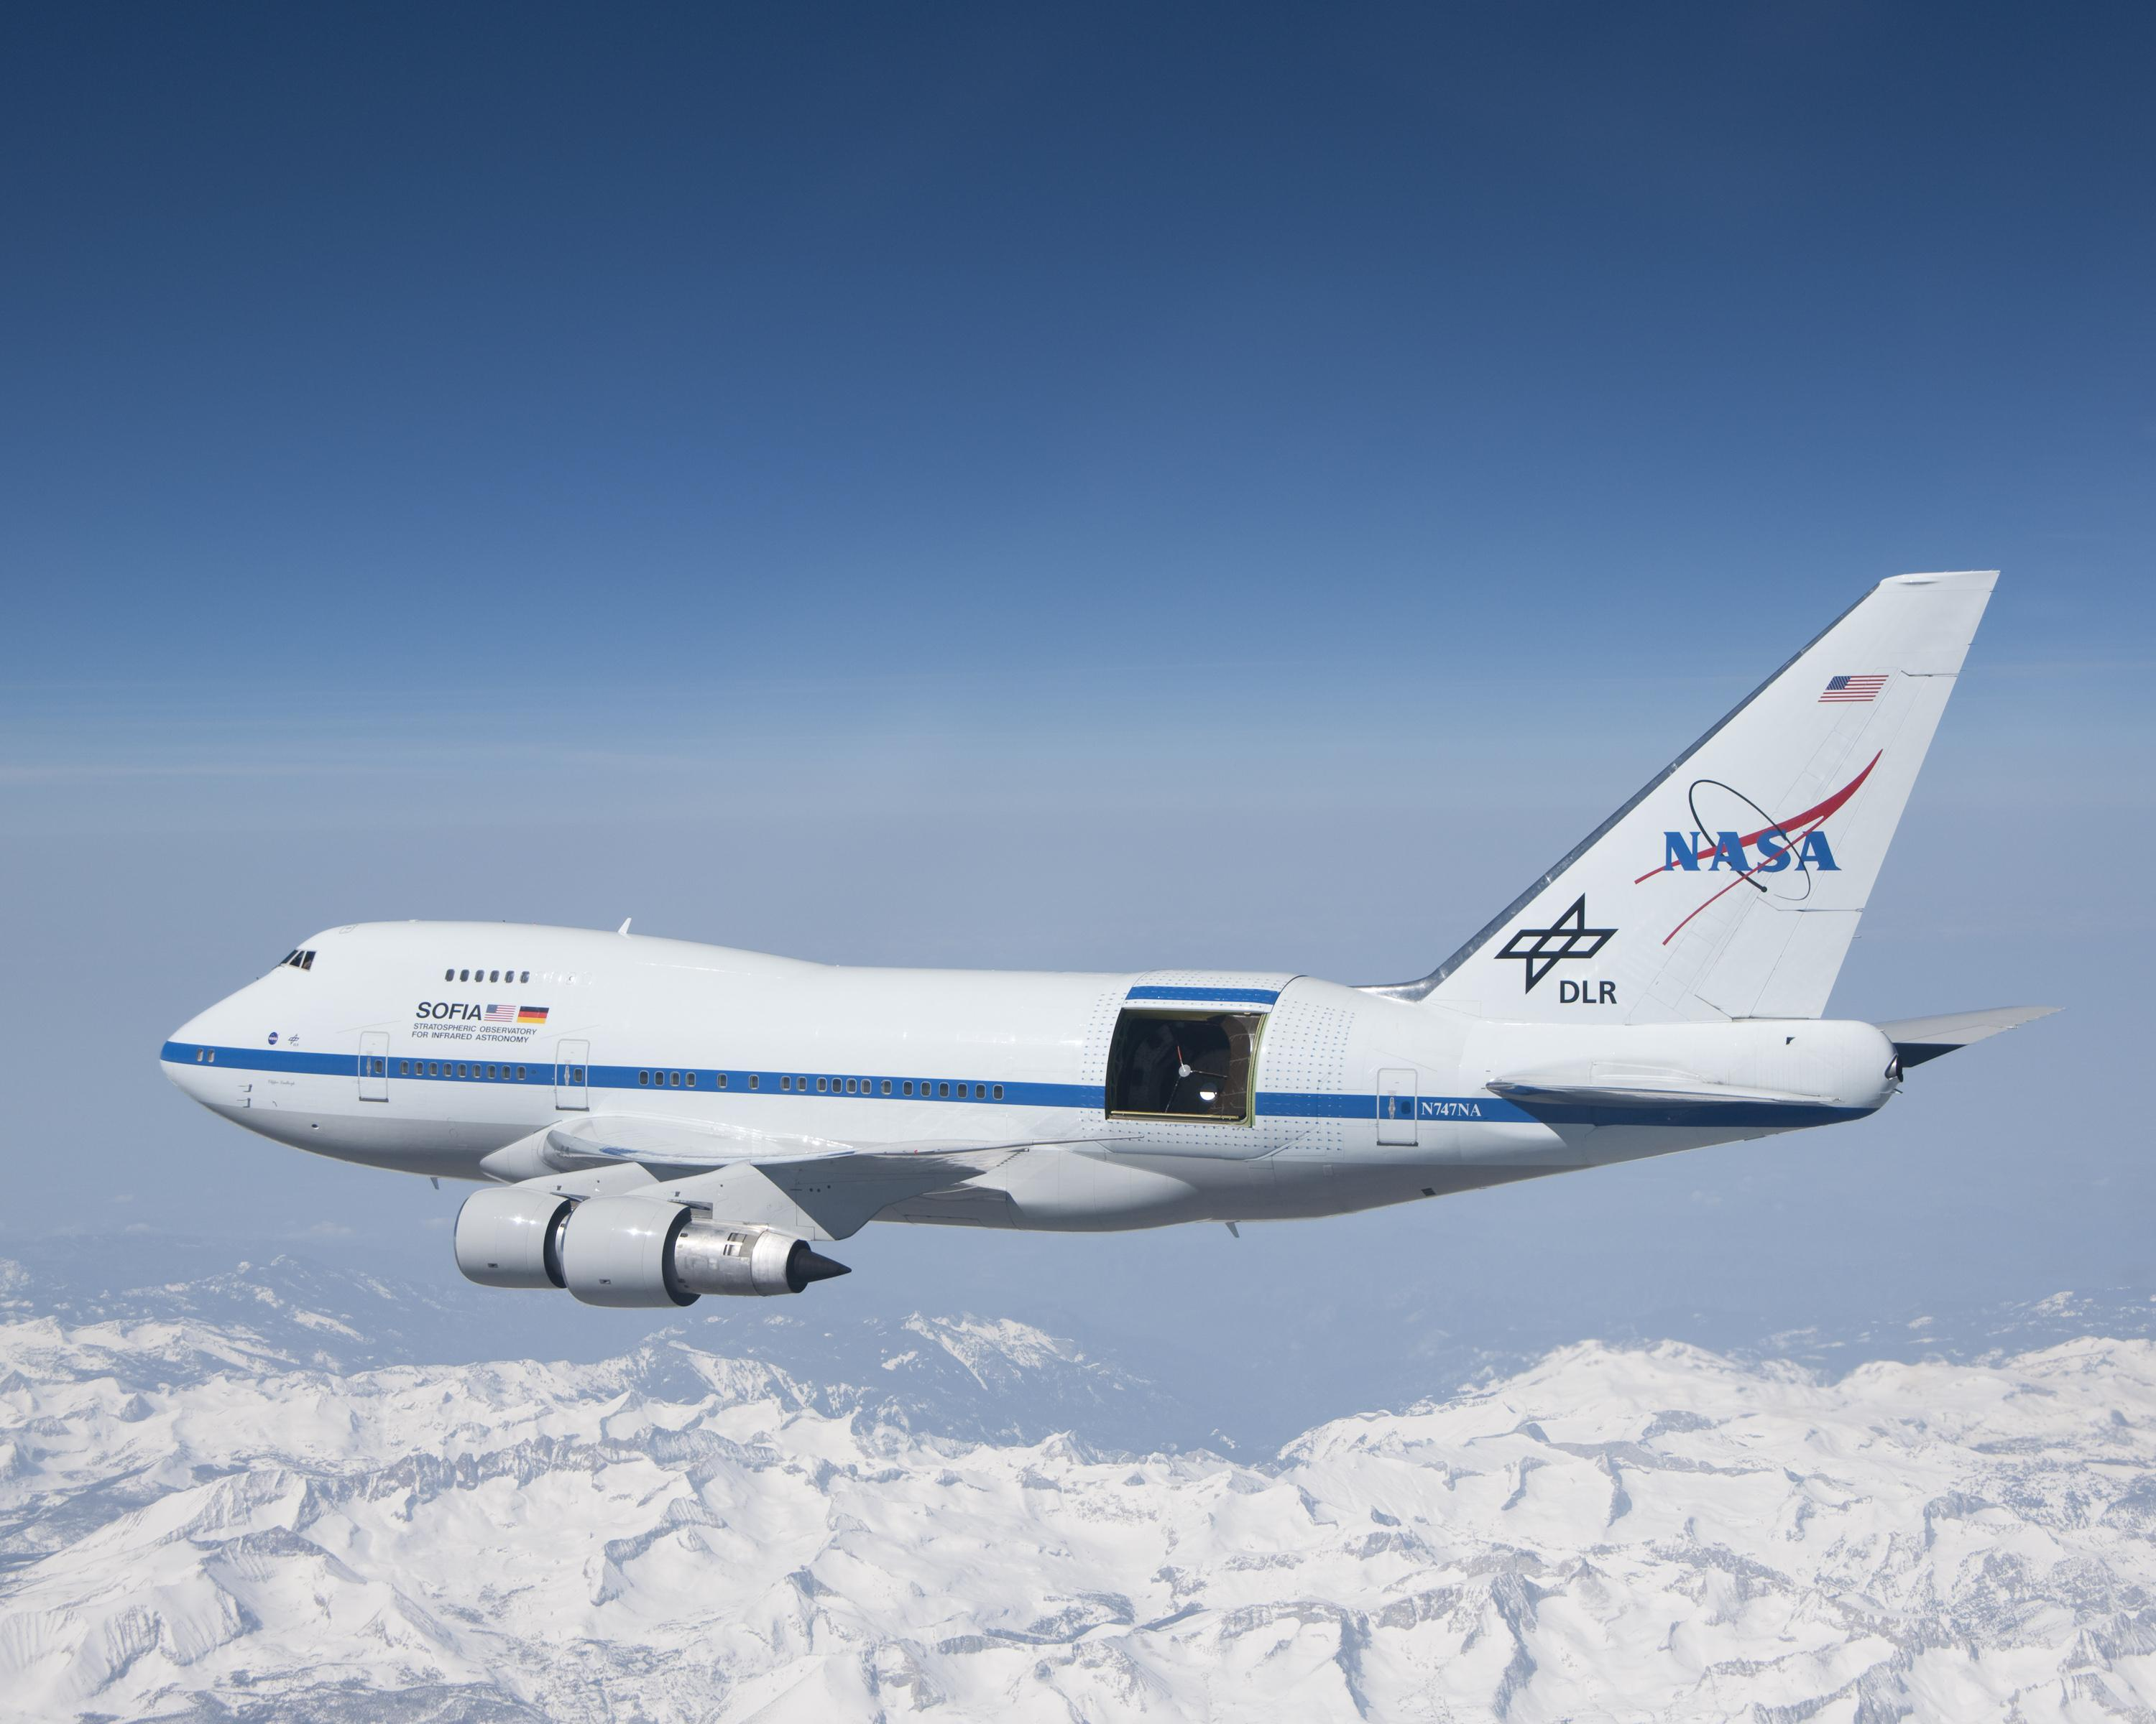

Slide 3
S
O
F
I
A
Stratosphären-
Observatorium
für
Infrarot
Astronomie

Slide 4
S
O
F
I
A
STRATOSPHÄREN-
OBSERVATORIUM
für
Infrarot
Astronomie

Slide 5
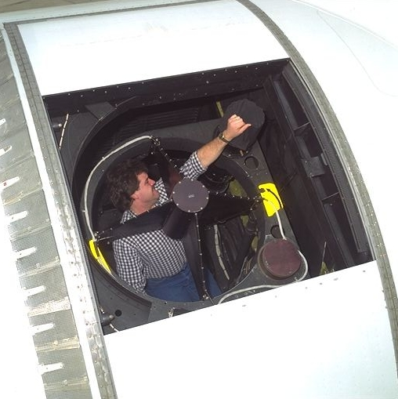
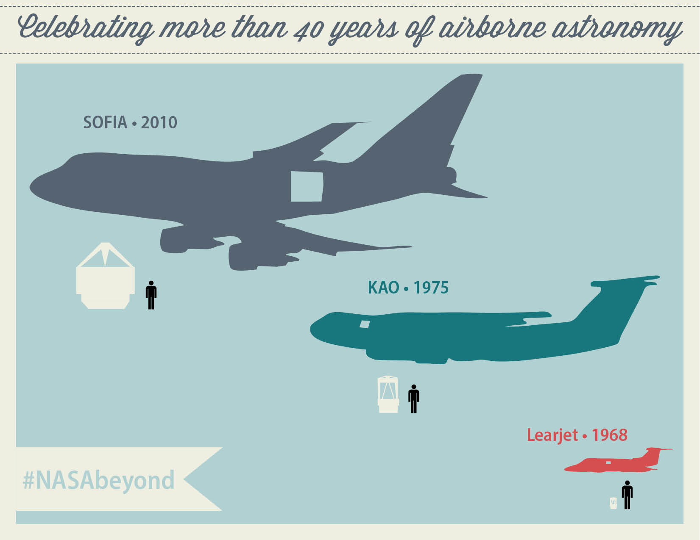
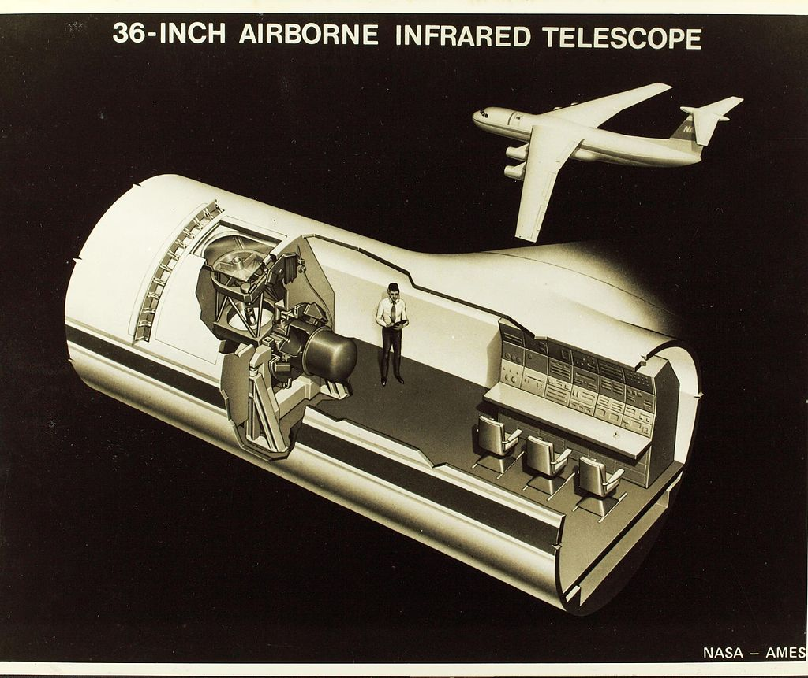
40 Jahre Astronomie vom Flugzeug aus

Slide 6
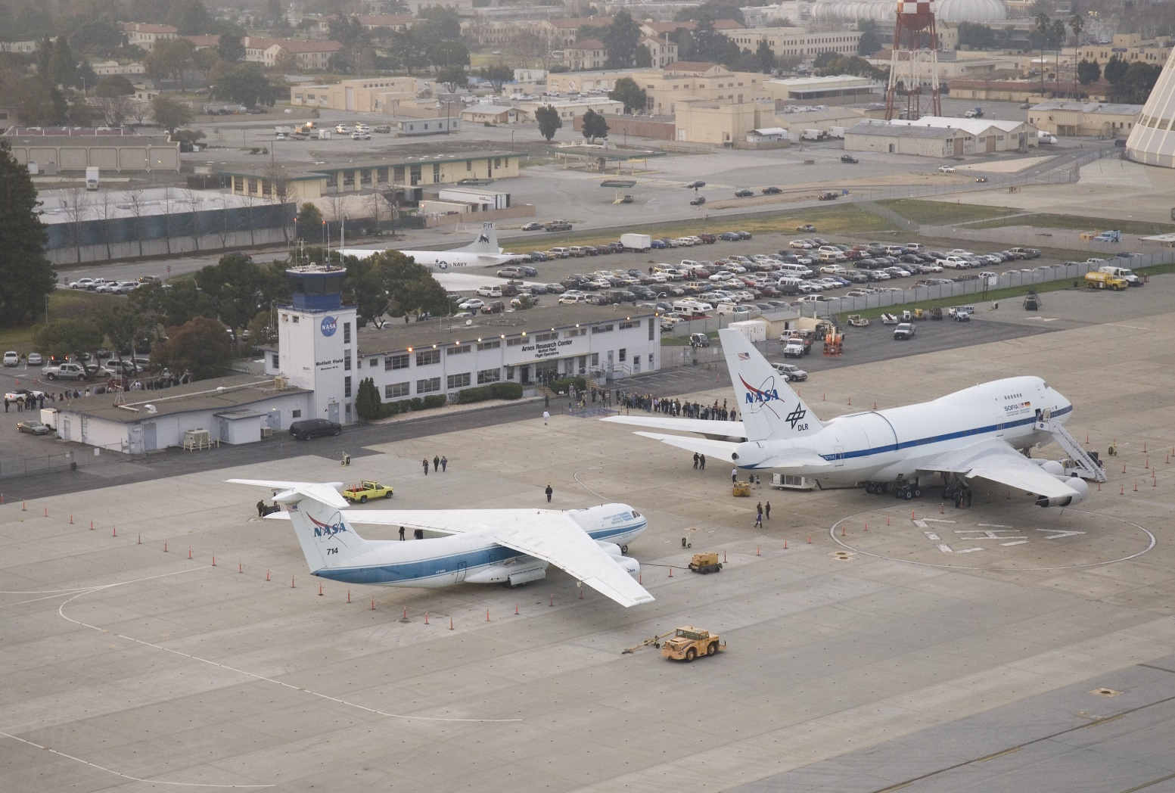
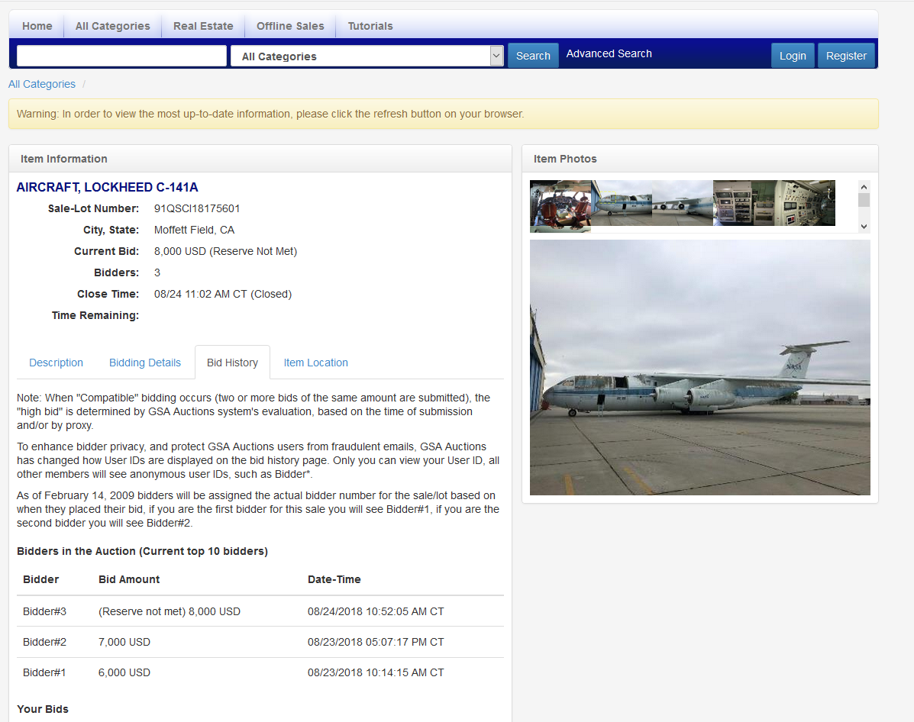
40 Jahre Astronomie vom Flugzeug aus
2008, NASA Ames Research Center
2018
Von NASA Ames/Eric James

Slide 7
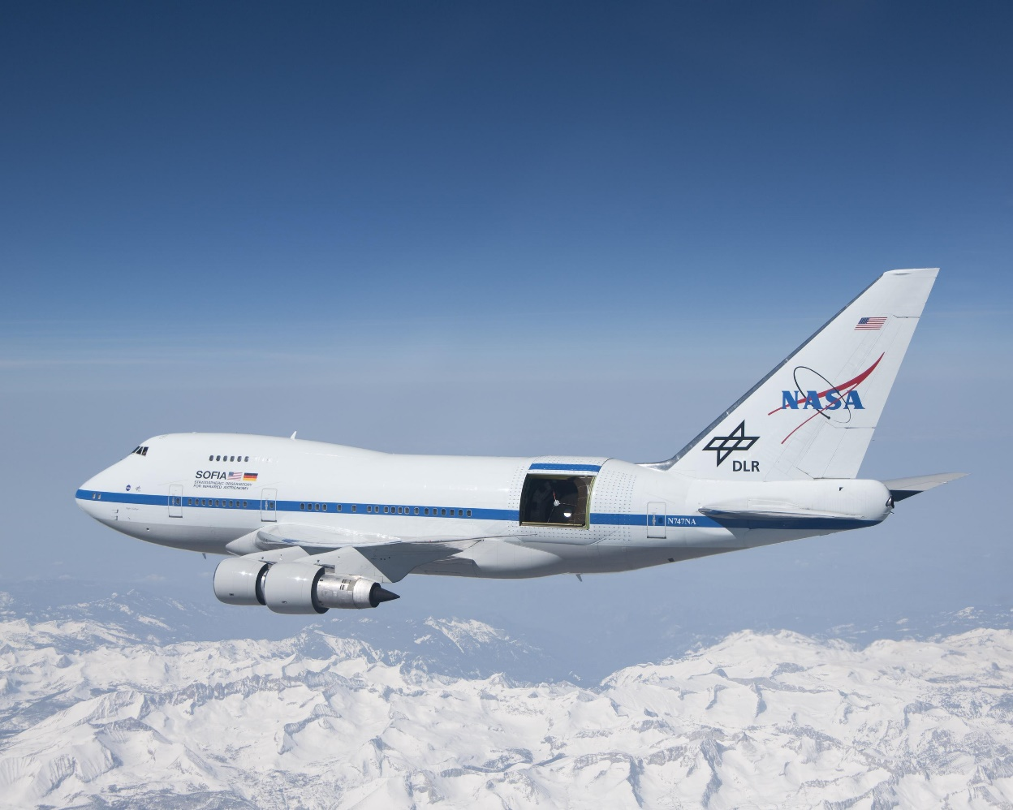
SOFIA
Boeing 747SP (Special Performance)
Registrierung N747NA
Baujahr 1977
Erster wissenschaftlicher Flug 2010
Regelbetrieb seit 2014, ca. 500 Flüge seitdem
Missionsdauer: 20 Jahre
US/Deutsche Zusammenarbeit 80/20

Slide 8
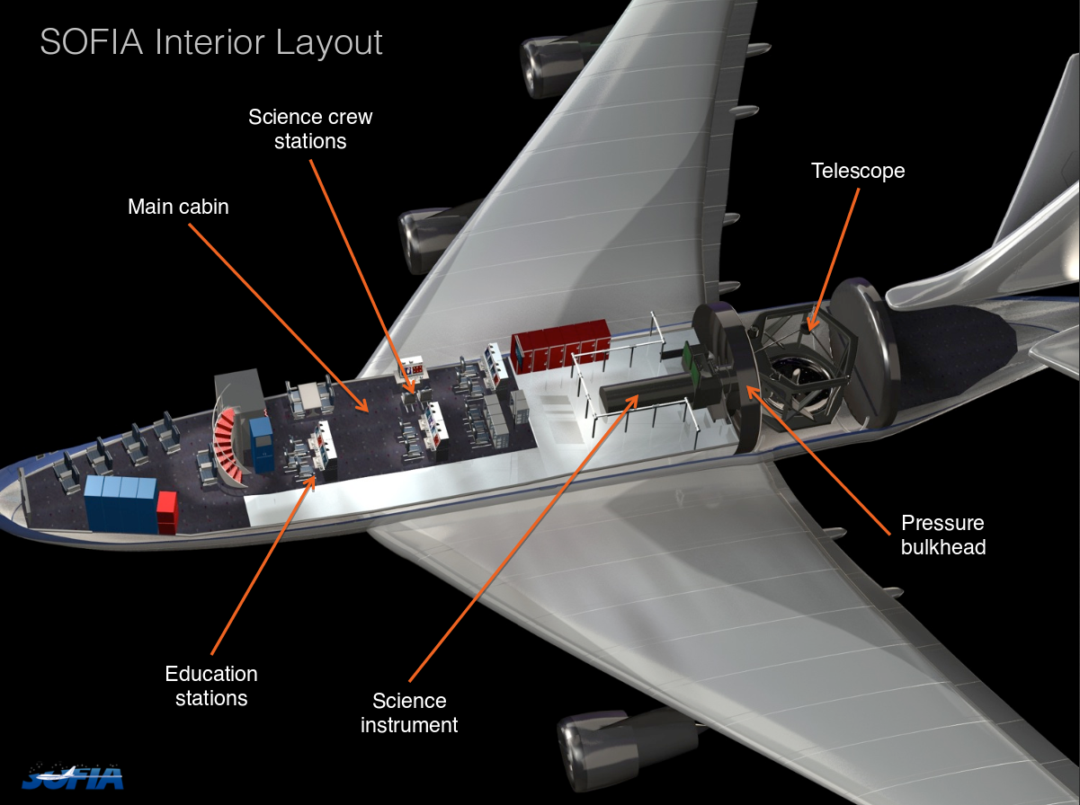

Slide 9
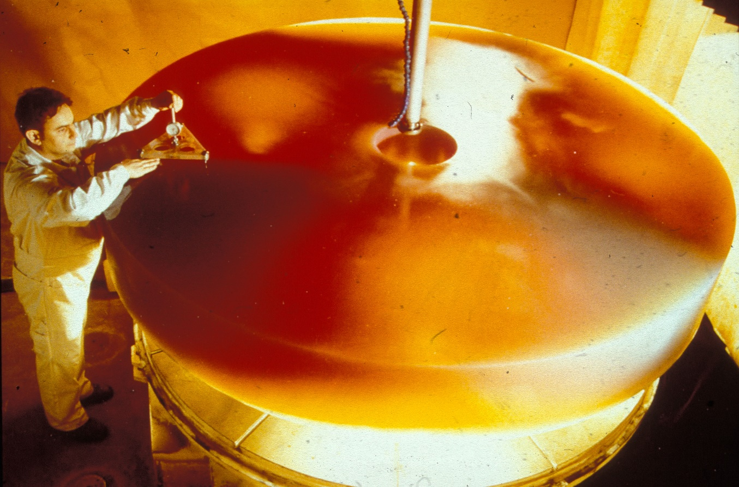
Teleskopspiegel
Gefertigt von Schott, 1997
Material: Zerodur (ähnlich Ceran)
extrem geringe Wärmeausdehnung
Spiegeleigenschaften stabil gegen Temperaturänderungen
Gewicht des Rohlings: 4 t
Quelle: Deutsches SOFIA Institut

Slide 10
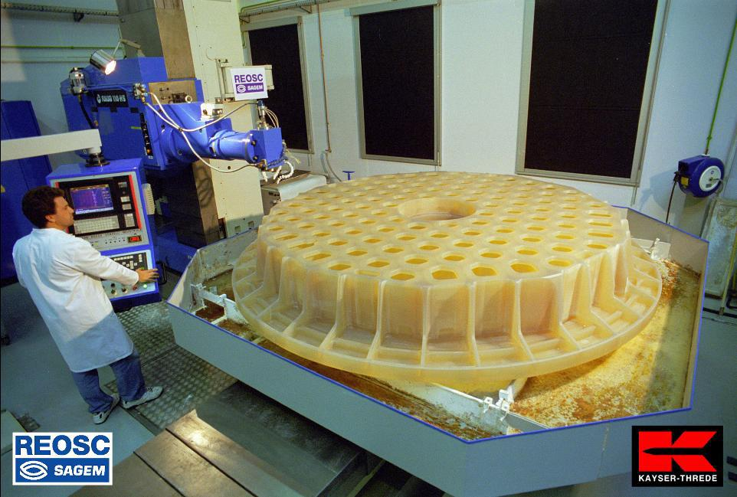
Teleskopspiegel
Gewicht des Rohlings: 4 t
zu schwer für Betrieb!
„Leichtgewichtung“ 1999
120 Sacklöcher in die Rückseite des Spiegels gefräst
Wabenstruktur
Stegbreite teilweise nur noch 7 mm
Gewicht: 900 kg!
Quelle: Deutsches SOFIA Institut

Slide 11
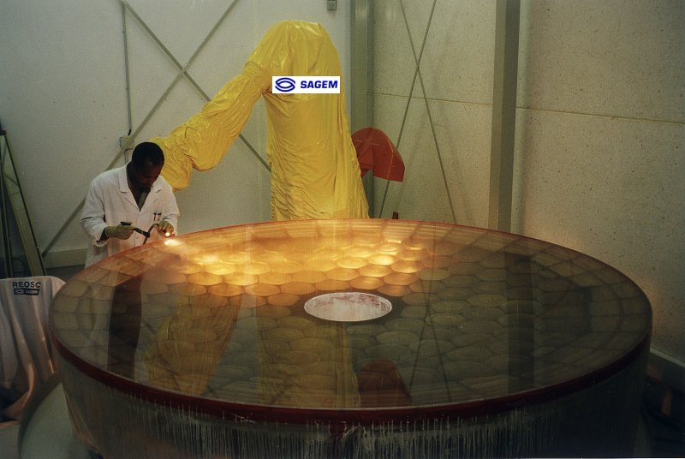
Teleskopspiegel
Politur des Spiegels
Dauer: 15 Monate
Schliff zu parabolischer Form
Es folgt: Beschichtung mit Aluminium
Quelle: Deutsches SOFIA Institut

Slide 12
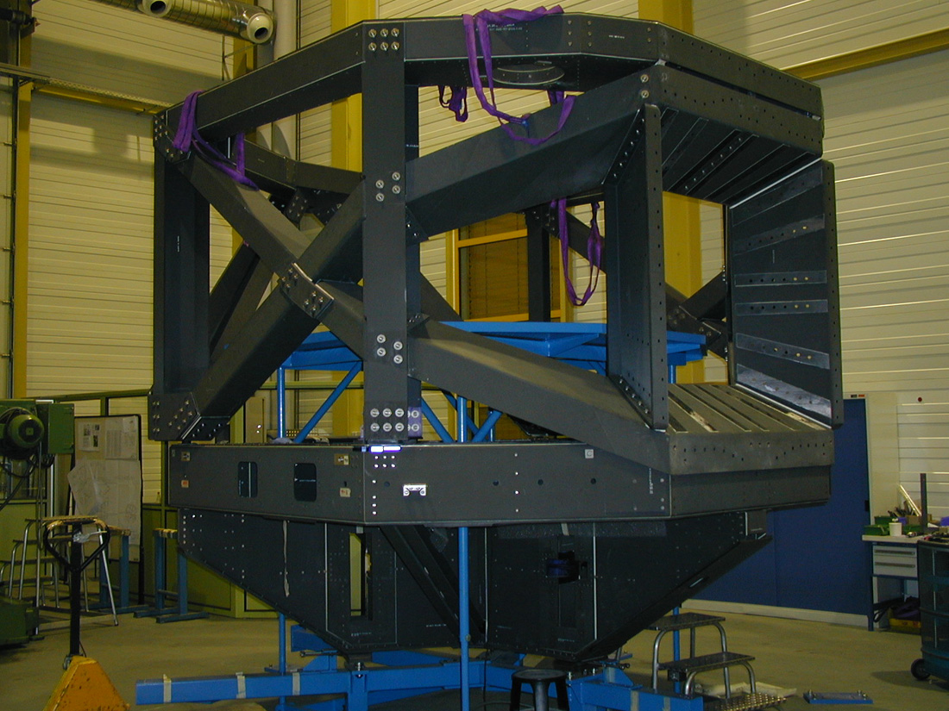
Teleskopspiegel
Haltestruktur
Kohlefaser-verstärktem Kunststoff
2002 fertig
Quelle: Deutsches SOFIA Institut

Slide 13
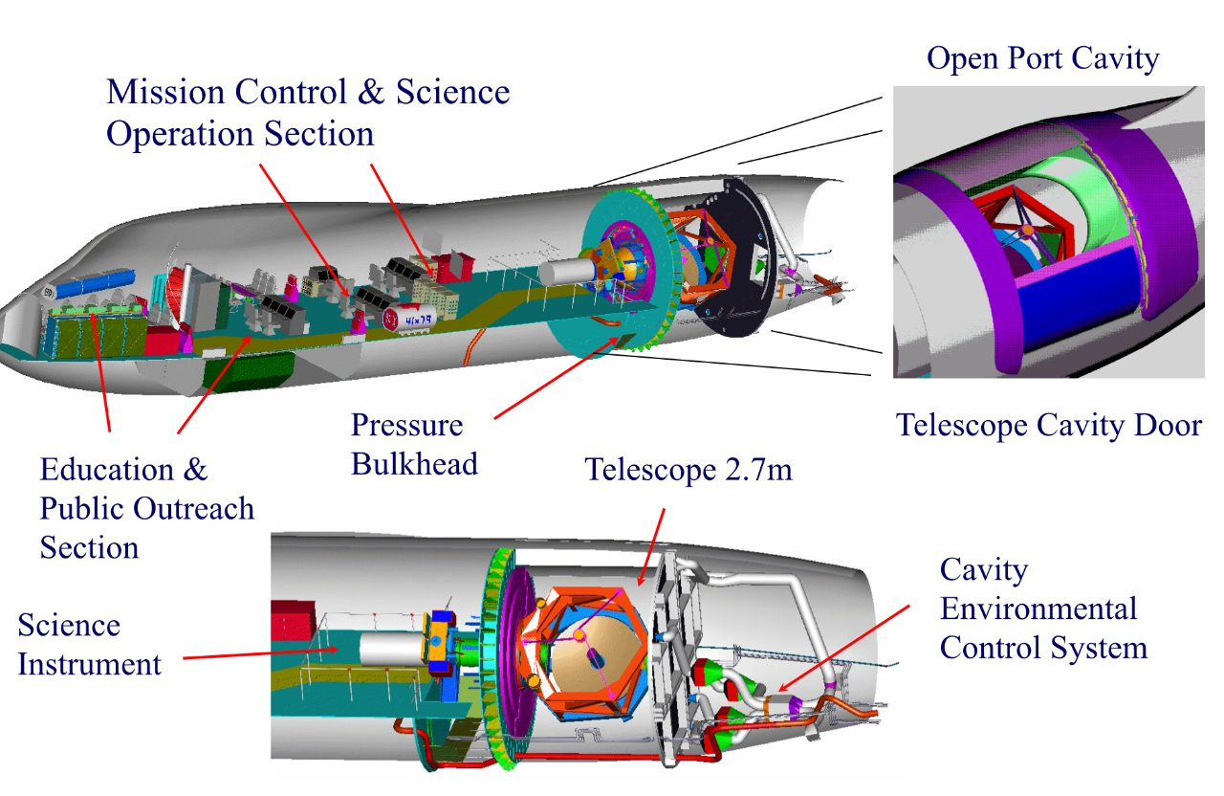
Quelle: NASA/DLR

Slide 14
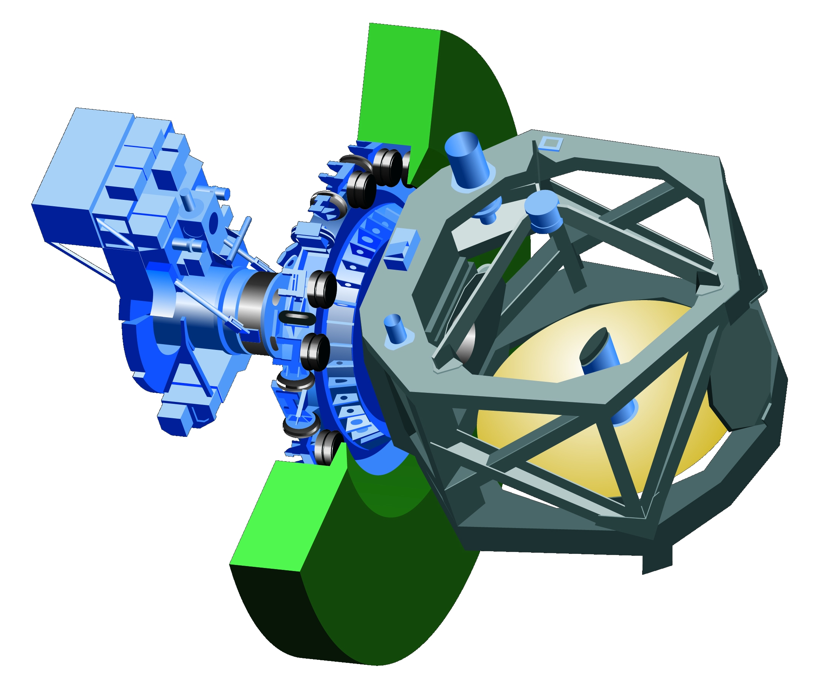
Teleskop
Teleskop:
Primärspiegel
2.7 Meter Durchmesser
λ>0.3 µm
Pointing Genauigkeit ~ 1´´
Beugungslimimitiert für λ>20µm
Chopper: 10´ bei 2 Hz
Optik bei Umgebungstemperatur ~240K
Gewicht: 17 t
BlendenzahL f/19.6

Slide 15
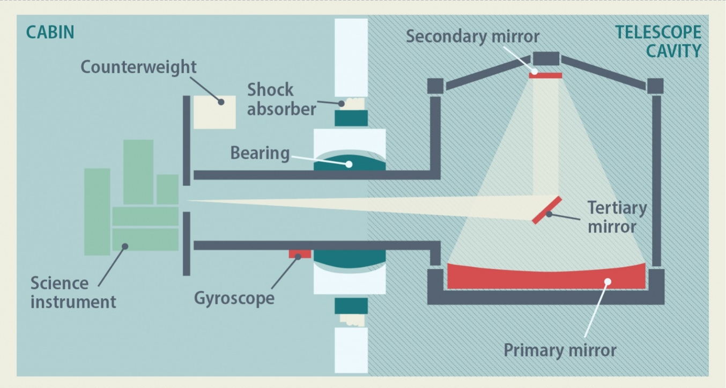

Slide 16
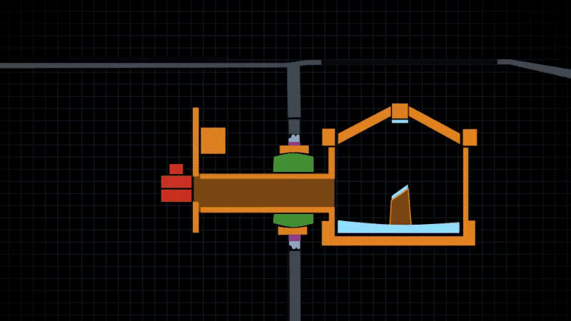
SOFIA - Teleskopaufhängung

Slide 17
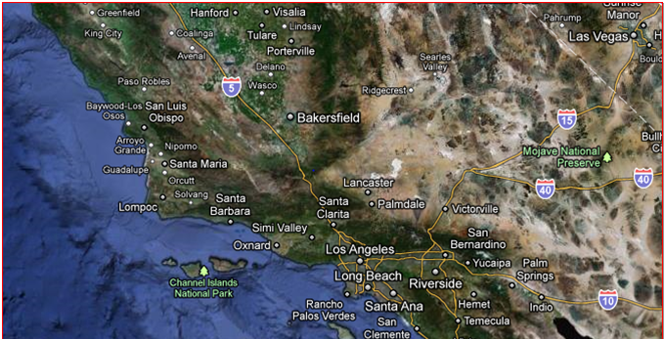
Betrieb
Flexibel, weltweit einsetzbar (Südhimmel von Neuseeland)
SOFIA Flight Operations Center
Armstrong Flight Research Center Dryden, Palmdale, CA
Typische Flugzeit 10 Std. (immer nachts)
Im Jahr ca. 100 wissenschaftliche Flüge

Slide 18
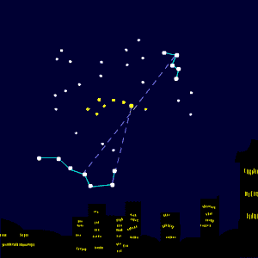
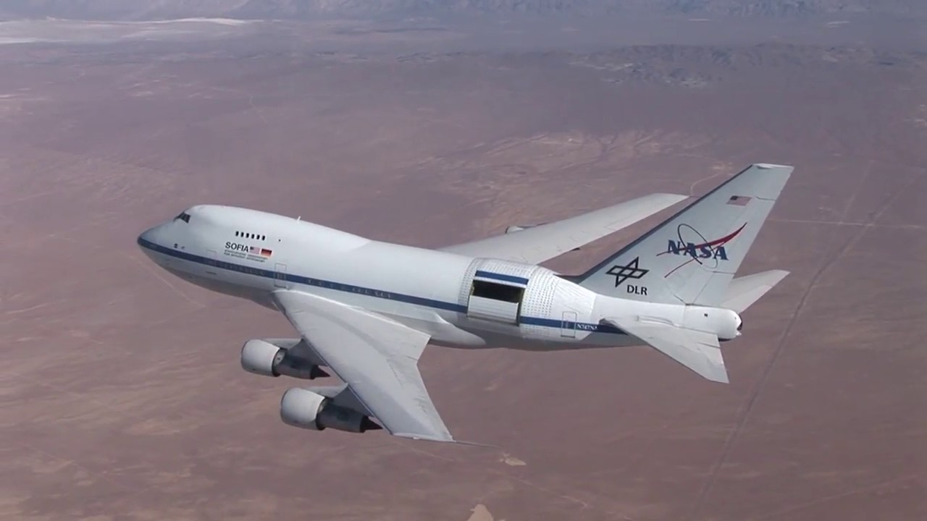
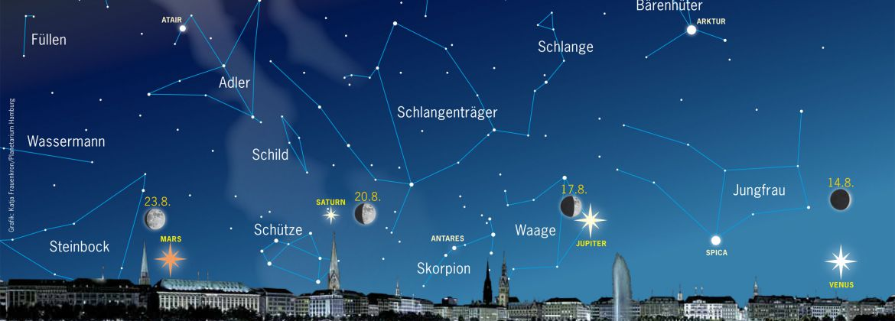
Flugplanung
Blickrichtung des Teleskops: Backbord
Freiheit in Azimuth: ±3°
Freiheit in Elevation: 20°-60°
Quelle: Planetarium Hamburg

Slide 19
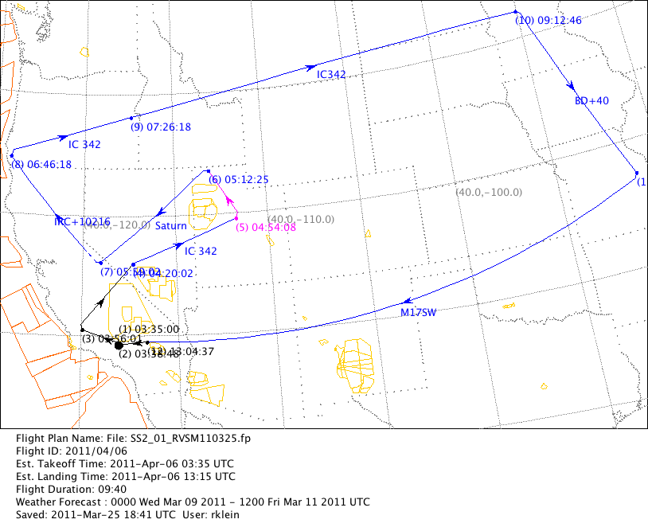
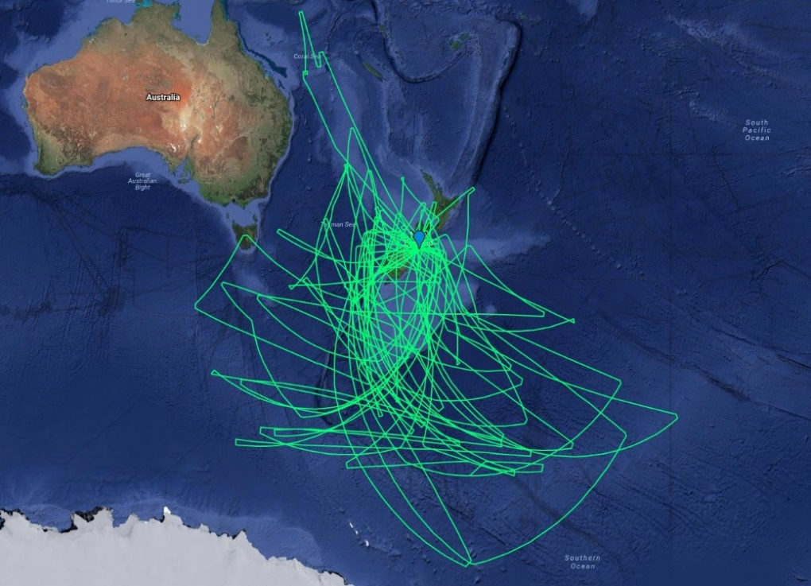
Flugplanung
Blickrichtung des Teleskops: Backbord
Freiheit in Azimuth: ±3°
Freiheit in Elevation: 20°-60°
2018: Flüge in Neuseeland

Slide 20
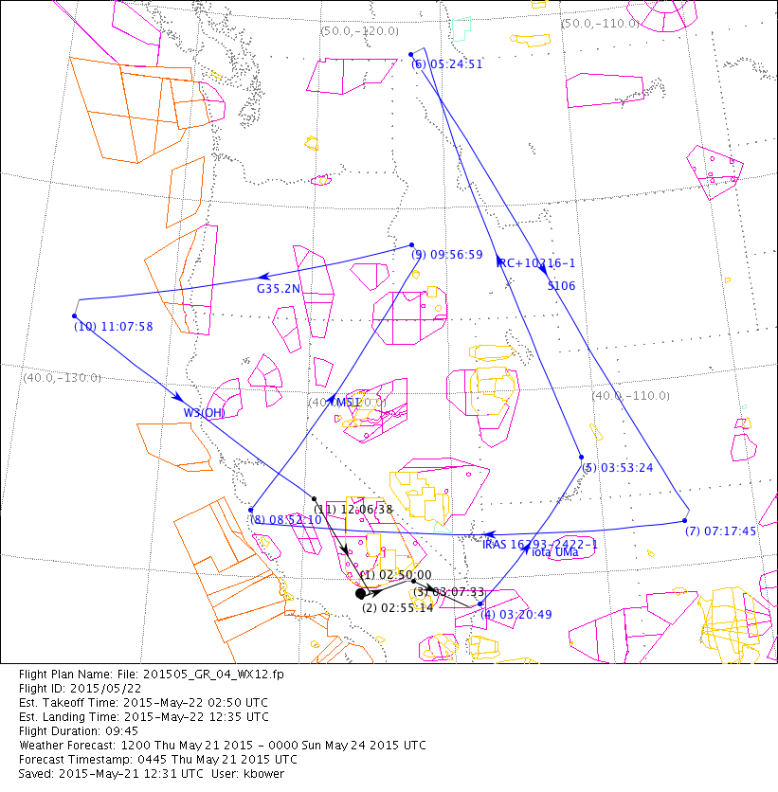
Flugplanung
Geschlossene Flugwege
Länge der „legs“ richtet sich nach Beobachtungszeit.
Nicht in Richtung Sonne beobachten
Wissenschaftliche Qualität der Anträge
Politische Regeln
Luftverkehrsregeln
Hemisphäre/Saison

Slide 21
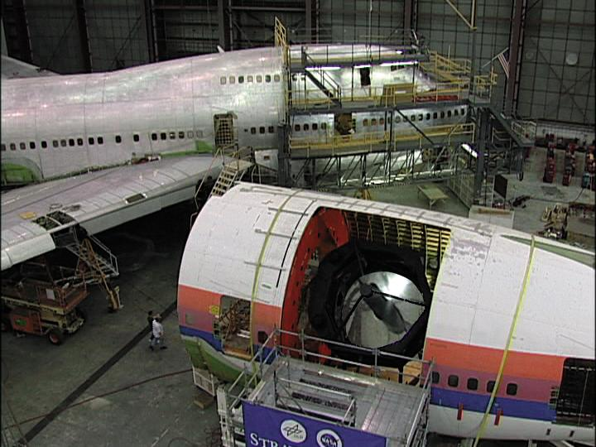
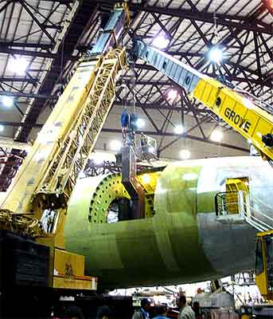
Das Teleskop muss noch in das Flugzeug
Quelle: Deutsches SOFIA Institut

Slide 22
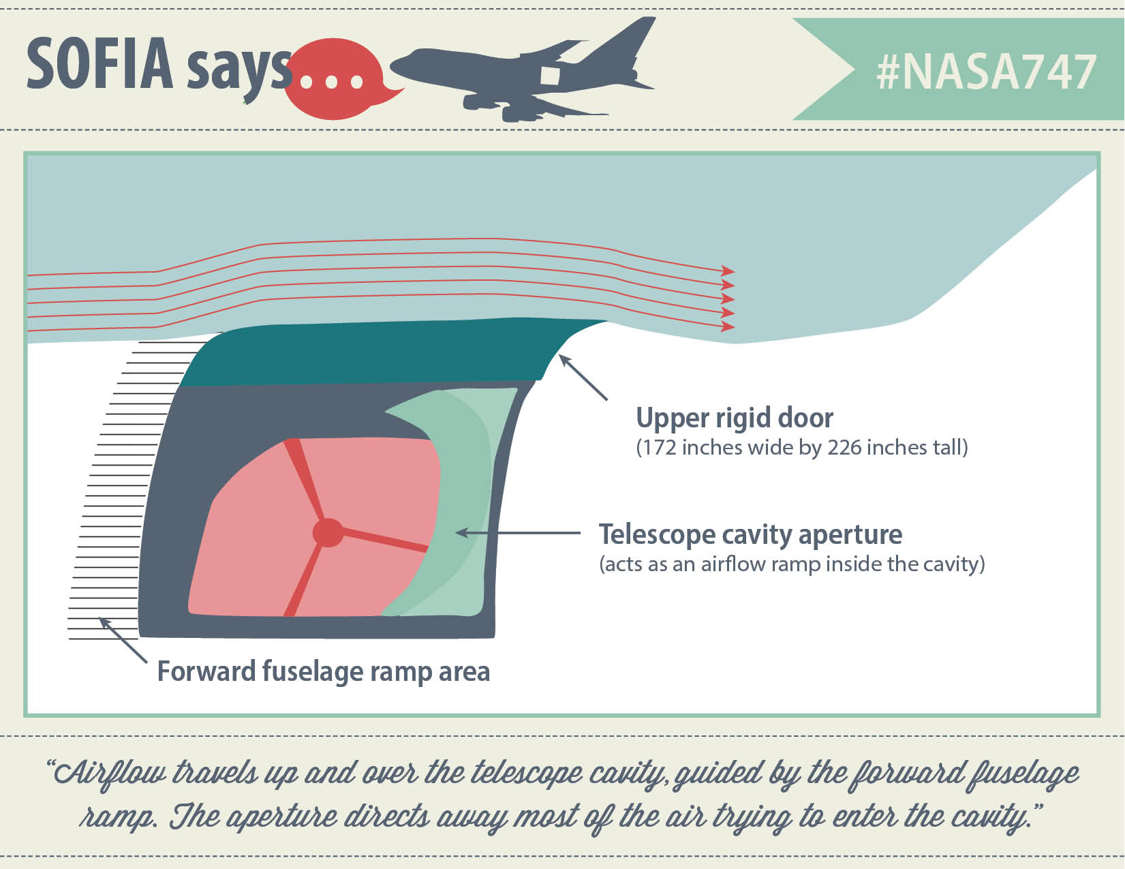
Das Problem mit der Tür
Spiegel extrem empfindlich
Tür muss Dicht schließen
Problem: Flugzeugrumpf dehnt sich im Flug (Überdruck!)
Tür muss garantiert schließen
Landung mit offener Tür absolut keine Option
Problem: Eisbildung im Flug
Reduzierung von Streulicht
5,7 m
4,4 m
Quelle: NASA/SOFIA/USRA/ASP/L. Proudfit

Slide 23
Quelle: P. Waddell, SOFIA Science Center

Slide 24
S
O
F
I
A
Stratosphären-
Observatorium
für
INFRAROT
ASTRONOMIE

Slide 25
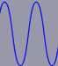
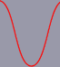
Infrarot ?
Eine Eigenschafte dieser Wellen ist ihre Wellenlänge, bzw. ihre Frequenz.
kurze Wellenlänge
=
hohe Frequenz
lange Wellenlänge
=
niedrige Frequenz

Slide 26
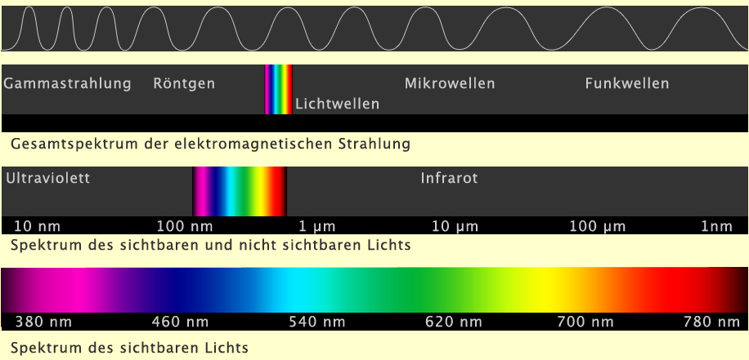
Infrarot ?
submm
1 mm

Slide 27
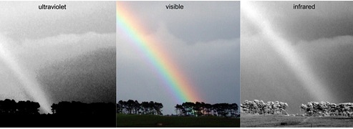
Infrarot ?
Courtesy of Dr. A. Dominic Fortes, Earth Sciences

Slide 28
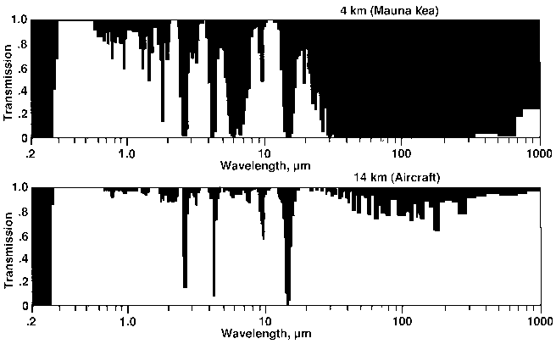
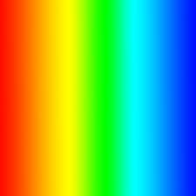
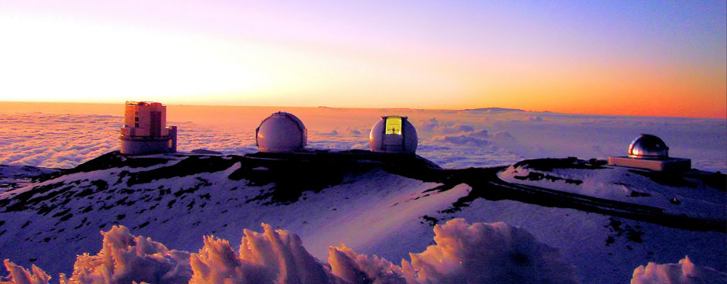
Stratosphären-Observatorium?
schwarz = undurchsichtig
Atmosphäre ist nicht gleich durchsichtig bei allen Wellenlängen
Hauptgrund Absorption durch atmosphärischen:
Wasserdampf
Ozon, O₂
CO₂, CH₄, Stickoxide
Konzentration nimmt mit der Höhe ab

Slide 29
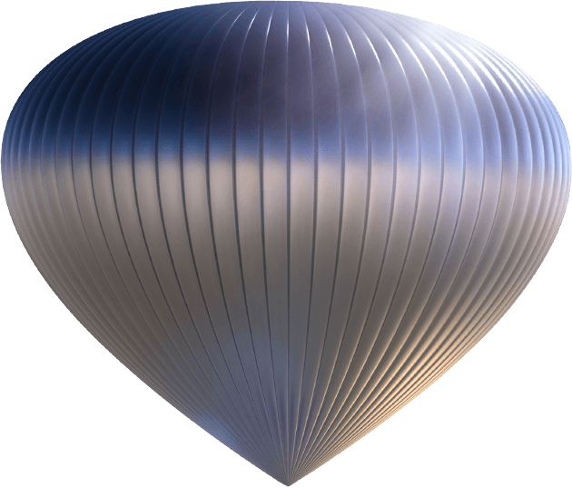
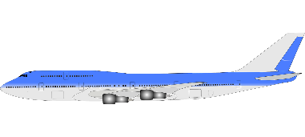
Stratosphären-Observatorium?
schwarz = undurchsichtig
50-90 km
Stratosphäre
Atmosphäre ist nicht gleich durchsichtig bei allen Wellenlängen
Hauptgrund Absorption durch atmosphärischen:
Wasserdampf
Ozon, O₂
CO₂, CH₄, Stickoxide
Konzentration nimmt mit der Höhe ab
13-15 km
Troposphäre
10 km

Slide 30
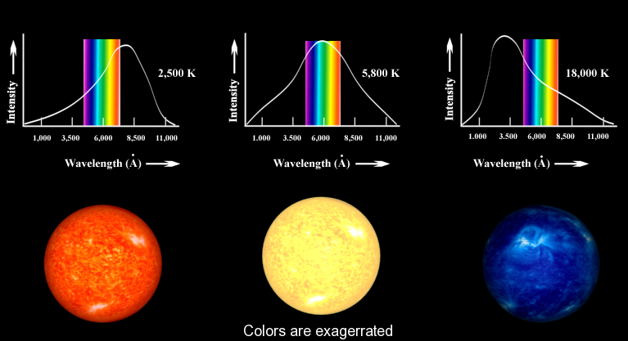
Farbe = Wellenlänge
Sterne haben Temperaturen an der Oberfläche von ca. 3.000 K – 50.000 K

Slide 31
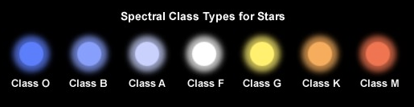
Farbe = Wellenlänge
Sterne haben Temperaturen an der Oberfläche von ca. 3.000 K – 50.000 K

Slide 32
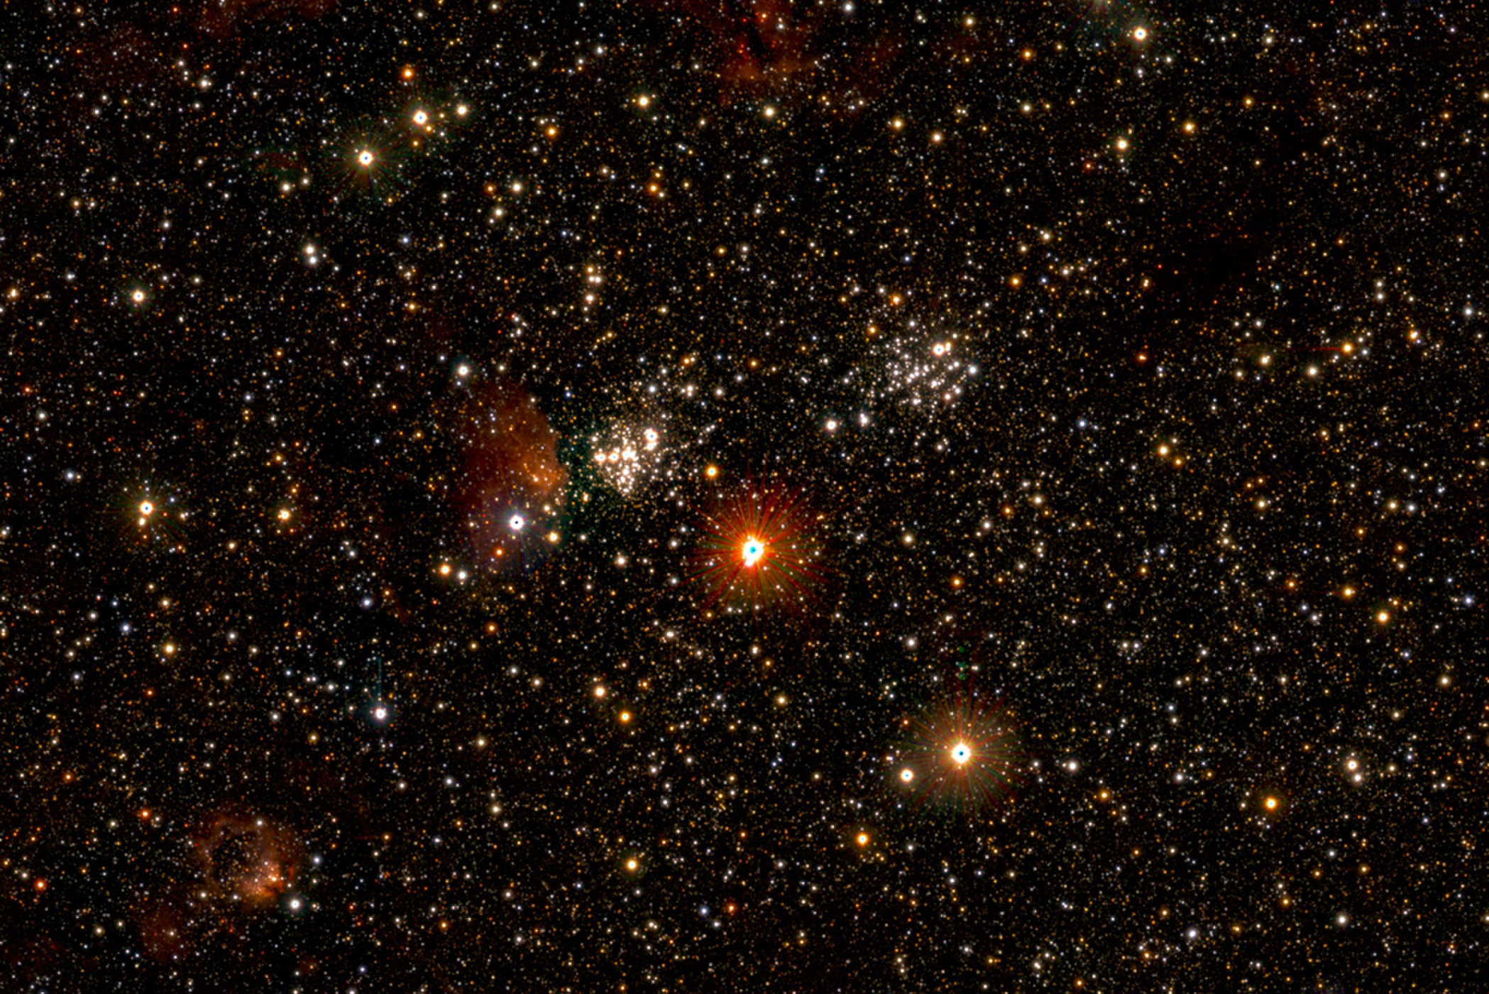
Farbe = Wellenlänge
Sterne haben Temperaturen an der Oberfläche von ca. 3.000 K – 50.000 K
Credit: Mike Read (WFAU), UKIDSS/GPS and VVV

Slide 33
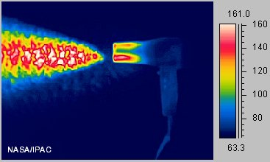
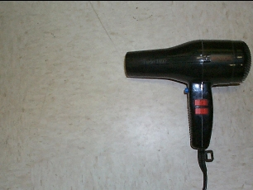
Farbe = Wellenlänge
Körper, die kälter als 400°C sind, strahlen nicht im optischen Spektralbereich sondern im Infraroten.

Slide 34
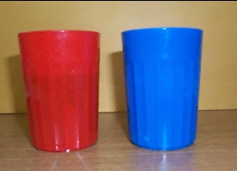
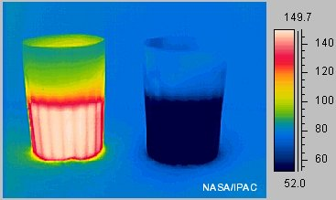
Farbe = Wellenlänge
Mit einer Infrarotkamera kann man die Wärmestrahlung eines Körpers aufnehmen, und damit seine Temperatur messen

Slide 35
Sub-mm →Temperatur ?
optische Strahlung 6000 K
mittleres Infrarot 60-600 K
fernes Infrarot 60-30 K
sub-mm 3-20 K

Slide 36
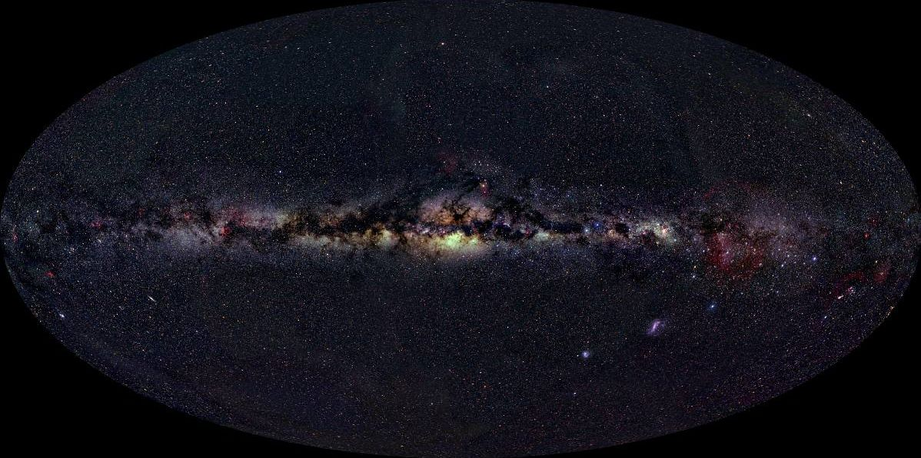
optisch
Notes:
credit: A.Meininger

Slide 37
ISM
Atomares Gas
Moleküle
?

Slide 38
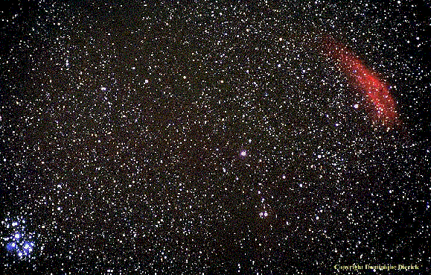
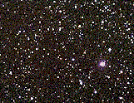
Das Interstellare Medium
Kalifornia-Nebel
rot: Emissionsnebel
(Wasserstoffgas)
scheinbar geringere
Sterndichte
(Staubabsorption)
Plejaden
blau: Reflektionsnebel
(Staub)

Slide 39
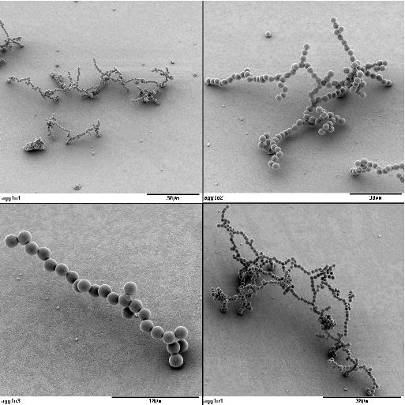
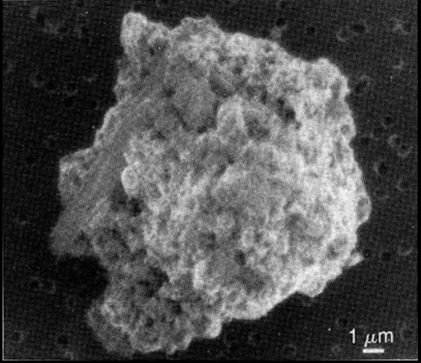
ISM
Atomares Gas (optische Teleskope)
Moleküle (Radioteleskope)
Staub
Wie kann man Staub sehen?

Slide 40
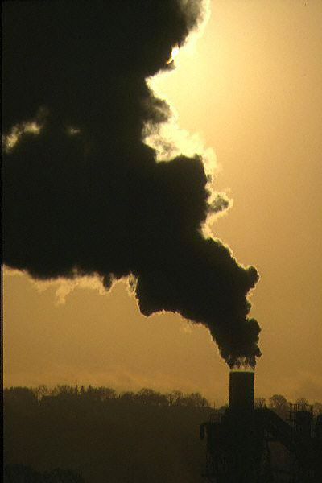
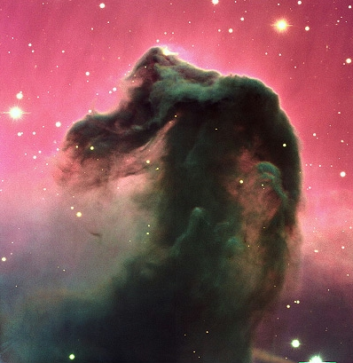
Staub absorbiert kurzwellige Strahlung

Slide 41
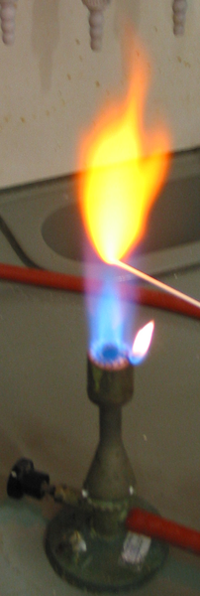



Absorption und Emission
Führt man Atomen Energie zu, strahlen sie diese bei charakteristischen Wellenlängen wieder ab.
Jedes Element hat seinen ganz charakteristischen, spektralen Fingerabdruck.
Natrium
Kupfer

Slide 42

Emissionsspektren
Wasserstoff
das rot leuchtende Gas ist eine HII Region (heißes, ionisiertes Wasserstoffgas)
M16
Adler-Nebel

Slide 43

Molekülwolken
Spektrum einer Molekülwolke
Quelle: Ted Bergin 2008

Slide 44


(Un)durchsichtiger Staub
Radio
optisch infrarot

Slide 45


Staub und Molekülwolken Hand in Hand
CO

Slide 46


Notes:
The familiar winter sky constellation Orion takes on a spectacular guise in the infrared, as seen in this false-color image constructed from data collected by IRAS--the Infrared Astronomical Satellite. This picture, covering about 30 degrees x 24 degrees is a composite of IRAS wavelength band data centered at 12 microns, 60 microns, and 100 microns. New processing techniques have been used to enhance faint details and remove the instrumental artifacts (stripes) seen in earlier IRAS images. The warmest features, e.g.~the stars, are brightest at 12 microns. This emission is coded blue. The interstellar dust is cooler and shines brighter at 60 microns (coded green) and 100 microns (coded red).
The bright yellow region in the lower right of the enlarged image is the Sword of Orion, containing the Great Orion Nebula (M42 and M43). Above it to the left is the nebulosity around the belt star Zeta Orionis which contains the often photographed Horsehead Nebula (barely visible as a small indentation on the right side). Higher and to the left is M78, a reflection nebula. The Rosette Nebula is the brightest object near the left margin of the picture.
Most of the visually bright stars of Orion are not prominent in the infrared. However, Betelgeuse can be easily seen in the upper center of the picture as a blue-white dot (the faint tail is an instrumental artifact). The large ring to the right of Betelgeuse is the remnant of a supernova explosion, centered around the star Lambda Orionis. These rings are quite common in the IRAS sky. Another one, fainter and larger, can be seen in the lower left quadrant of the image.
Image credits: Infrared Processing and Analysis Center, Caltech/JPL

Slide 47








Instrumente auf SOFIA

Slide 48
SOFIA Wissenschaftliche Highlights

Slide 49


Okkultationen - Bedeckungen

Slide 50

Okkultationen - Bedeckungen
Signatur der Atmosphäre
des Planeten
Elliot & Olkin 2003

Slide 51

Okkultationen - Bedeckungen
Lichtbrechung durch Atmosphäre

Slide 52
Okkultationen - Bedeckungen
Pluto
KAO 1992

Slide 53


Pluto Okkultation
HIPO (High Speed Imaging Photometer for Occultations)
Hochgeschwindigkeits-Kamera (0.3–1.1 μm) im sichtbaren Licht
in Kombination mit FLITECAM
Hauptanwendungen: Sternbedeckungen
Oberflächenstruktur von Objekten innerhalb des Sonnensystems
Atmosphären von Planeten, Ringe, Kometen

Slide 54



Pluto Okkultation
Nur erklärbar wenn man Nebel/Schleier in Plutos Atmosphäre annimmt.
Geschwindigkeit des Pluto-Schattens: 90.000km/h !
KAO 1992

Slide 55

Pluto Okkultation
Nur erklärbar wenn man Nebel/Schleier in Plutos Atmosphäre annimmt.
Echte Aufnahme von Pluto durch die Sonde New Horizons.
Pluto wird von hinten von der Sonne beleuchtet. Der blaue Ring wird durch Nebelschleier in Plutos Atmosphäre erzeugt.

Slide 56

Pluto Okkultation

Slide 57

MU69 Okkultation – Juli 2017
Kuiper Belt Object 2014MU69 soll von New Horizon eng angeflogen werden
Evtl. Trümer oder ein Staubring in der Umgebung wäre fatal für die Sonde
Okkultationsbeobachtungen sollen die Umgebung von MU69 sondieren
Alex Parker/NASA/Johns Hopkins University Applied Physics Laboratory/Southwest Research Institute

Slide 58
MU69 Okkultation – Juli 2017
Sehr schwierig!
MU69 ist viel kleiner als Pluto (20-40 km)
Der Schatten auf der Erde ist 100 mal kleiner im Vergleich zu Pluto
Nach einer Sekunde ! hat man den Schatten wieder verlassen.
SOFIA muss mit einer Genauigkeit von ~ 10 km auf die Sekunde genau an einer vorbestimmten Position über dem Pazifik sein.
Alex Parker/NASA/Johns Hopkins University Applied Physics Laboratory/Southwest Research Institute
Leider den Schatten verpasst.

Slide 59


FLITECAM (First Light Infrared Camera)
SN 2014J (M82)

Slide 60


HAWC+ (High-Angular resolution Wideband Camera)
Orion Molekülwolke
NASA/C. R. O'Dell & S. K. Wong
Nasa/SOFIA/Caltec/C.Dowell

Slide 61

Magnetfelder / Polarisation
Licht ist eine elektromagnetische Welle
gekoppelte elektische (E) und magnetische Felder (B)

Slide 62

Magnetfelder / Polarisation
Licht ist eine elektromagnetische Welle
gekoppelte elektische (E) und magnetische Felder (B)
Bei linear polarisiertem Licht liegen die E und B Felder immer in der gleichen Ebene

Slide 63

Magnetfelder / Polarisation
Licht ist eine elektromagnetische Welle
gekoppelte elektische (E) und magnetische Felder (B)
Bei zirkular polarisiertem Licht ändert sich die Orientierung des E und B Feldes periodisch

Slide 64


Magnetfelder / Polarisation
Polarisiertes Licht kann abhängig von seiner Polarisationsrichtung absorbiert werden.
Bsp. Polarisationsfilter in der Fotografie

Slide 65
Polarisation im interstellaren Medium
Das interstellare Medium besteht aus Gas und Staub.
Staubkörner sind irregulär geformt und paramagnetisch
Licht, dass diese Staubwolke passiert wird sieht keine ausgezeichnete Absorptionsrichtung.
Geringe oder keine Polarisation

Slide 66
Polarisation im interstellaren Medium
Magnetfelder
senkrecht zur
Folie
Das interstellare Medium besteht aus Gas und Staub.
Staubkörner sind irregulär geformt und paramagnetisch
Licht, dass diese Staubwolke passiert wird sieht keine ausgezeichnete Absorptionsrichtung.
Geringe oder keine Polarisation

Slide 67
Polarisation im interstellaren Medium
Magnetfelder
senkrecht zur
Folie
Das interstellare Medium besteht aus Gas und Staub.
Staubkörner sind irregulär geformt und paramagnetisch
Licht, dass diese Staubwolke passiert wird sieht keine ausgezeichnete Absorptionsrichtung.
Geringe oder keine Polarisation

Slide 68

Polarisation im interstellaren Medium
Richten sich Staubkörner gleich aus, formen sie ein Polarisationsgitter.
Magnetfelder in der Himmelsebene sorgen für eine ausgezeichnete Richtung
Strahlung aus dem Hintergrund der Staubwolke kann nur passieren mit einer Polarisationsrichtung (E) parallel zum Magnetfeld.
Quelle: B.G. Anderson

Slide 69
Polarisation im interstellaren Medium
Strahlung, die direkt von den Staubkörner abgestrahlt wird, ist senkrecht zum Magnetfeld (E) polarisiert.
Eine der wenigen Möglichkeiten, Magnetfelder über astronomishce Entfernungen hinweg zu detektieren.
Quelle: B.G. Anderson

Slide 70
„Eingefrorene“ Magnetfelder

Slide 71
„Eingefrorene“ Magnetfelder

Slide 72
„Eingefrorene“ Magnetfelder
Kollaps von Molekülwolken
kann neue Sterne bilden

Slide 73


Magnetfelder zeigen die Dynamische Geschichte des interstellaren Mediums
Pattle et al. 2018
Schockwellen, ausgelöst von jungen, massiven Sternen in der Umgebung, beeinflußen nahe Molekülwolken und können sogenannte „Pillars of Creation“ formen.

Slide 74

Magnetfelder zeigen die Dynamische Geschichte des interstellaren Mediums
Pattle et al. 2018
Eingefrorene Magnetfelder dokumentieren die dynamische Geschichte der Wolke!

Slide 75

SOFIA Beobachtung der Rho Oph Wolke
NASA/JPL-Caltech/Harvard-Smithsonian CfA. SOFIA/ HAWC+/ Northwestern University /F. Pereira Santos

Slide 76

HAWC+ (High-Angular resolution Wideband Camera)
Orion Molekülwolke
O'Dell et al. 2009
Nasa/SOFIA/Caltec/C.Dowell

Slide 77


Magnetfelder folgen den Spiralarmen
(NASA / ESA / A. van der Hoeven)
SOFIA/HAWC+/E. Lopez-Rodriguez

Slide 78



upGREAT - Bonn/Kölner Empfänger German Receiver for Astronomy at Terahertz Frequencies
Heterodyne Empfänger
$R=\frac{λ}{Δλ}≈{10}^{8}$
Frequenzbereich: 1.26 < f < 4.7 THz
7 Pixel

Slide 79


Doppler-Effekt im interstellaren Medium
Die Frequenz einer abgestrahlten Welle hängt von der Geschwindigkeit des Senders und des Empfängers ab.
Erde
Quelle: Univ. Bayreuth, S. Reinhardt

Slide 80


upGREAT - Bonn/Kölner Empfänger German Receiver for Astronomy at Terahertz Frequencies
Heterodyne Empfänger
$R=\frac{λ}{Δλ}≈{10}^{8}$
Spektrale Form der Strahlung enthält Information über die lokale Dynamik
Wellenlänge
Herschel Spektrum

Slide 81

upGREAT - Bonn/Kölner Empfänger German Receiver for Astronomy at Terahertz Frequencies
Heterodyne Empfänger
$R=\frac{λ}{Δλ}≈{10}^{8}$
Emission von Sauerstoffatomen
[OI] 63µm
Wellenlänge
SOFIA/Great Spektrum

Slide 82

upGREAT - Bonn/Kölner Empfänger German Receiver for Astronomy at Terahertz Frequencies

Slide 83

upGREAT - Bonn/Kölner Empfänger German Receiver for Astronomy at Terahertz Frequencies

Slide 84



IC 342 – in den Kern einer Galaxie

Slide 85

„Fermi-Blasen“
Fermi-Blasen
Blasen heißen, ionisierten Gases
Expansion senkrecht aus der Ebene der Milchstraße heraus

Slide 86

IC 342 – in den Kern einer Galaxie
Blasen heißen H⁺ Gases

Slide 87

IC 342 – in den Kern einer Galaxie
Falls die Vorstellung links stimmt, erwarten wir folgende Doppler-Verschiebung der Frequenzen
Blasen heißen H⁺ Gases

Slide 88

IC 342 – in den Kern einer Galaxie
Falls die Vorstellung links stimmt, erwarten wir folgende Doppler-Verschiebung der Frequenzen

Slide 89


Mehrdeutigkeit im Dopplereffekt
blau
blau
2 possible orientations of the plane
rot
rot

Slide 90


Slide 91

Ungewöhnliche Rotation
„Leading Arm“ Spirale

Slide 92
SOFIA
Infrarotastronomie vom Flugzeug
technisch extrem aufwendig
organisatorisch sehr komplex
teuer (Jahresbudget ca. 80-100 Mio $) 1 Minute Beobachtungszeit ~ 2000 $
Warum dieser Aufwand?

Slide 93

Warum dieser Aufwand?
Flüge in der Stratosphäre erlauben Beobachtungen, die sonst gar nicht möglich wären.
Ausnahme: Satellitenmissionen
Bsp: Herschel Weltraumteleskop
Missionsdauer ~ 4 Jahre
Gesamtkosten: 1100 Mio €
Nachteil: Technik bei Start schon veraltet
Wissenschaftliche Instrumente auf SOFIA werden ständig erneuert und verbessert.
Über 20 Jahre Laufzeit entwickelt sich auch der Stand der Forschung
Quelle: ESA

Slide 94
Warum dieser Aufwand?
Faszinierende neue Erkenntnisse über
unser Sonnensystem
den Aufbau unsere Milchstraße und anderer Galaxien
die lokalen physikalischen und chemischen Vorgänge im interstellaren Medium
die sonst verborgenen, innersten Details bei der Entstehung von Sternen und Planeten
Wir erweitern unser Verständnis vom Universum
Wir lernen zu verstehen woher „wir“ kommen und wieso unser Sonnensystem die Eigenschaften hat, die zu Leben geführt haben.

Slide 95

Vielen Dank für Ihre Aufmerksamkeit!

